Slide 1
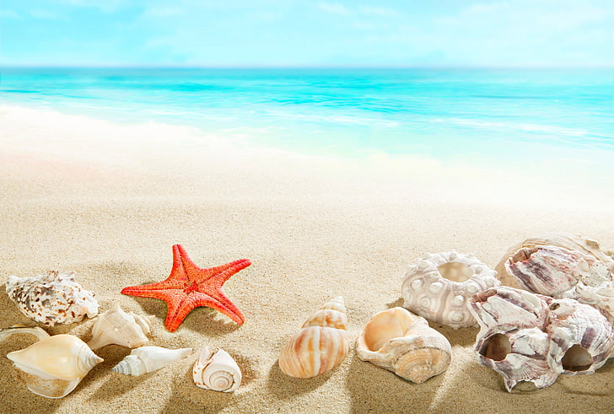
CHÀO MỪNG CÁC EM HỌC SINH LỚP 2
ĐÃ ĐẾN VỚI TIẾT HỌC MĨ THUẬT!
Phòng giáo dục và đào tạo Quận Long Biên

Slide 2

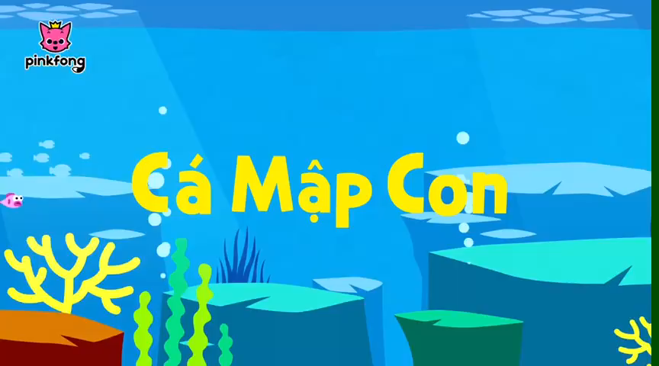
KHỞI ĐỘNG

Slide 3
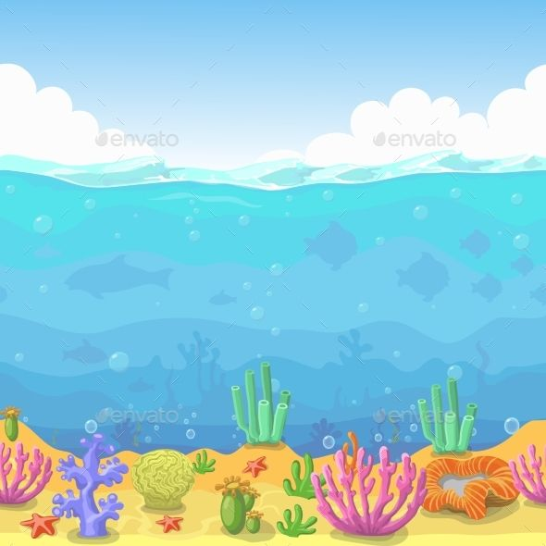

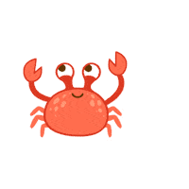

Chủ đề: ĐẠI DƯƠNG MÊNH MÔNG
Bài 2: NHỮNG CON VẬT DƯỚI
ĐẠI DƯƠNG ( tiết 1)

Slide 4



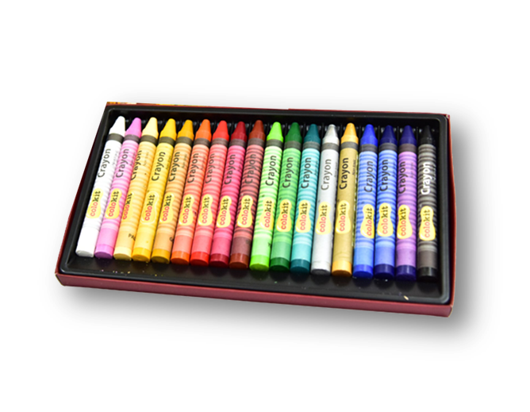
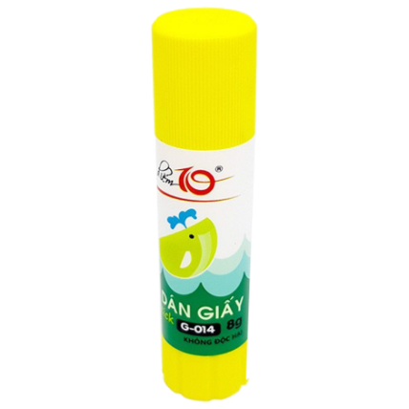
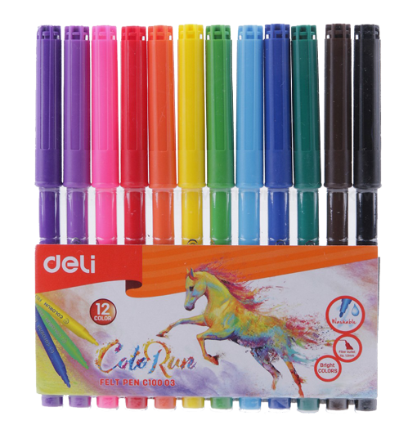

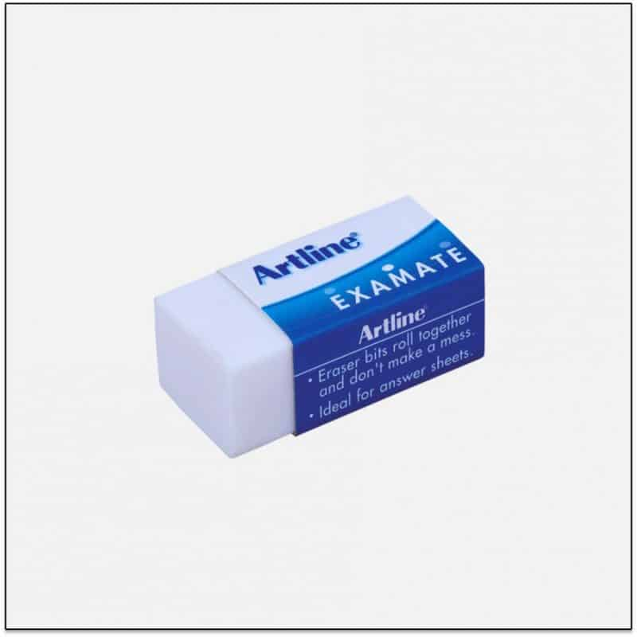
Chuẩn bị đồ dùng học tập

Slide 5
MỤC TIÊU
Chỉ ra được vẻ đẹp phong phú, đa dạng về hình, màu của các con vật dưới đại dương.
Vẽ và trang trí được con vật dưới đại dương.
Nêu được cách kết hợp hài hòa chấm, nét, hình, màu trong vẽ hình và trang trí.
Yêu thiên nhiên. Có ý thức giữ gìn, bảo vệ môi trường biển.

Slide 6

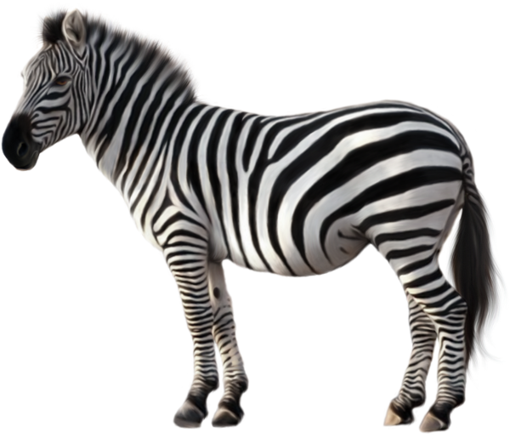
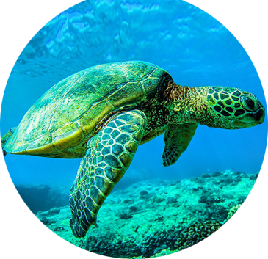

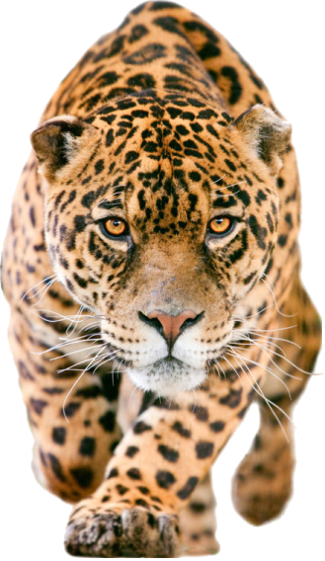
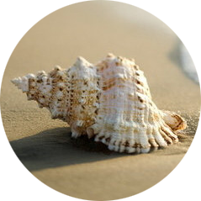
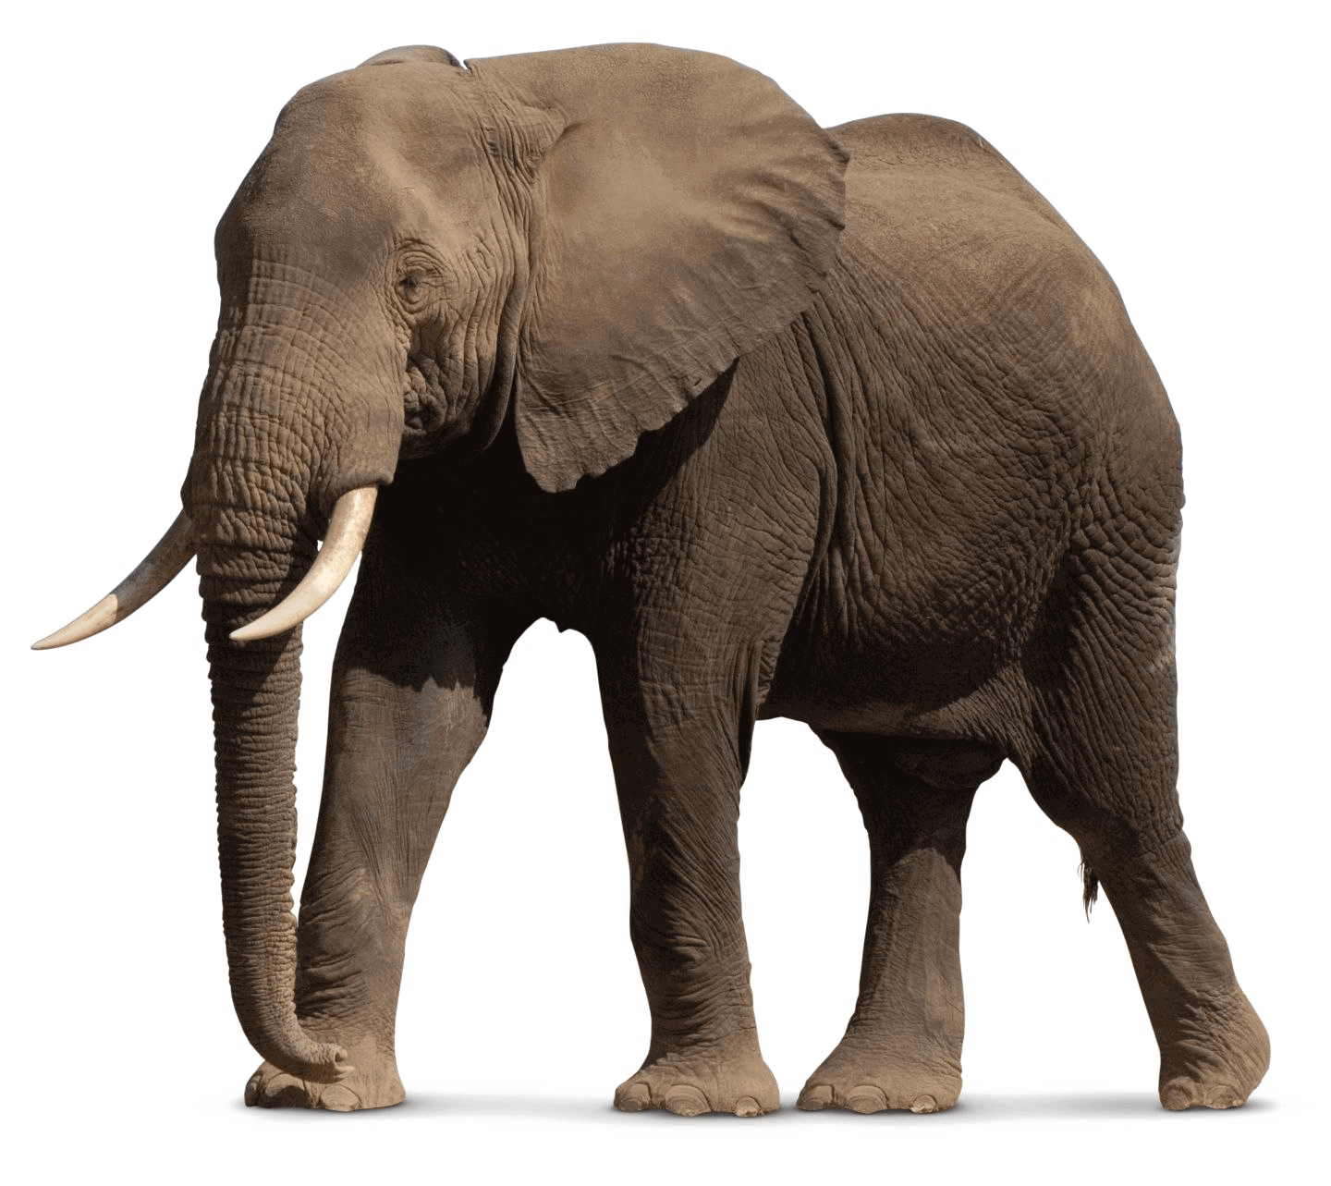
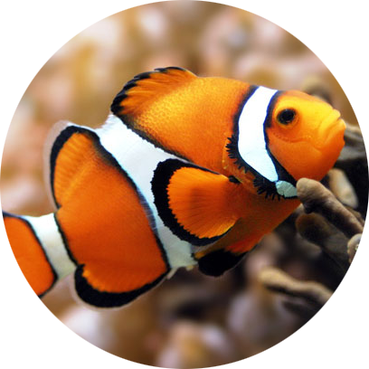
1.KHÁM PHÁ
-
- Trong những hình trên, hình nào là hình các con vật sống trên cạn và hình các con vật nào sống dưới đại dương?

Slide 7
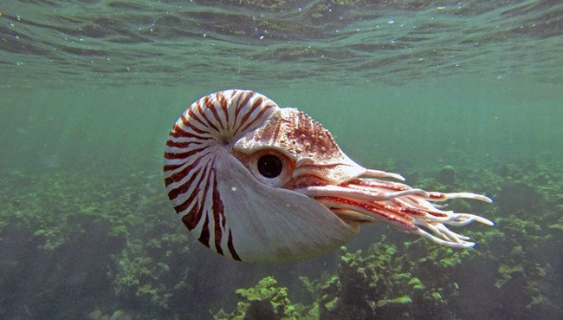
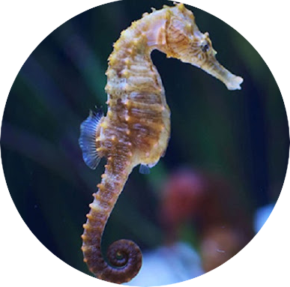
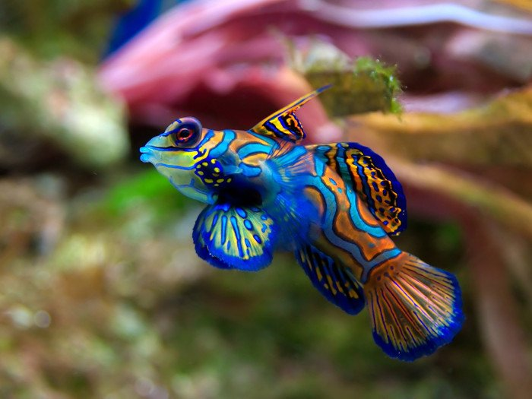
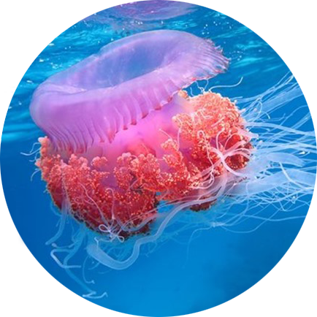
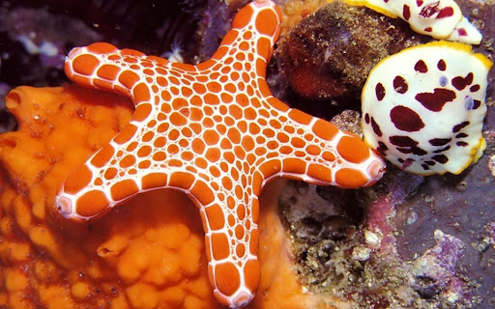
NHẬN BIẾT VẺ ĐẸP CỦA CÁC CON VẬT DƯỚI ĐẠI DƯƠNG
- Em thấy những con vật trên có hình dáng gì?
- Màu sắc họa tiết, đường nét như thế nào?
- Ngoài những con vật trên, em còn biết những con vật nào sống dưới đại dương?

Slide 8
GHI NHỚ
Có rất nhiều con vật dưới đại dương, mỗi con vật đều có vẻ đẹp riêng, phong phú, đa dạng về hình dáng, màu sắc và đường nét.

Slide 9
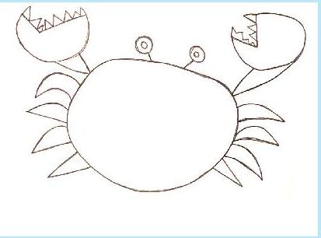
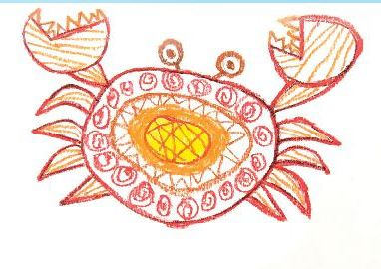
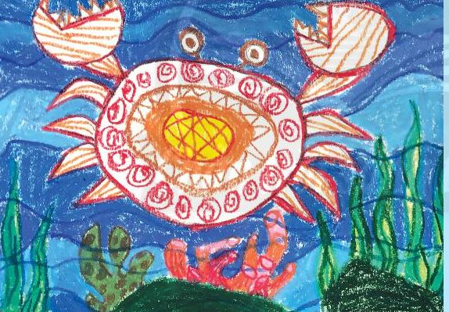
2. KIẾN TẠO KIẾN THỨC- KĨ NĂNG
Bước 1: Vẽ hình con vật bằng nét .
Bước 2:Trang trí bằng các chấm, nét, màu.
Bước 3: Vẽ nền để hình con vật thêm sinh động.

Slide 10
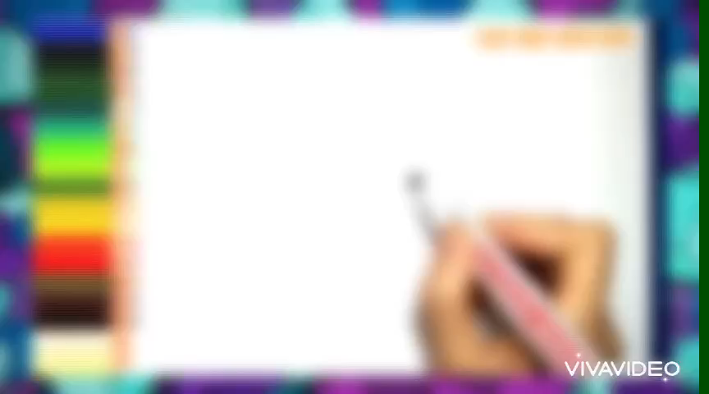
Hướng dẫn cách vẽ con cua

Slide 11






Các loại chấm, nét,
đường trang trí

Slide 12
Các bước để vẽ con vật dưới đại dương:
B1:Vẽ hình con vật bằng nét.
B2: Trang trí bằng các nét, chấm, màu.
B3: Vẽ nền để hình con vật thêm sinh động.
Kết hợp hình với chấm, nét, màu có thể diễn tả được đặc điểm và hình dáng của một số loại động vật dưới nước.
GHI NHỚ

Slide 13
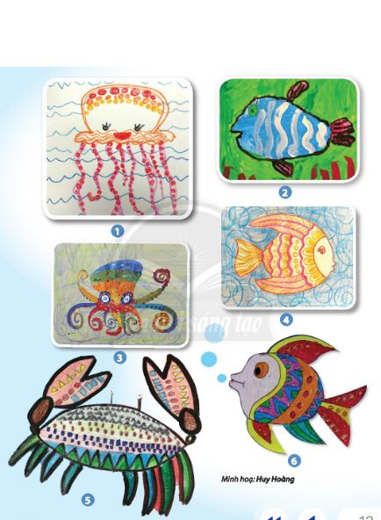
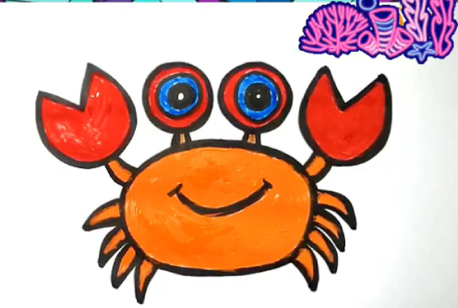
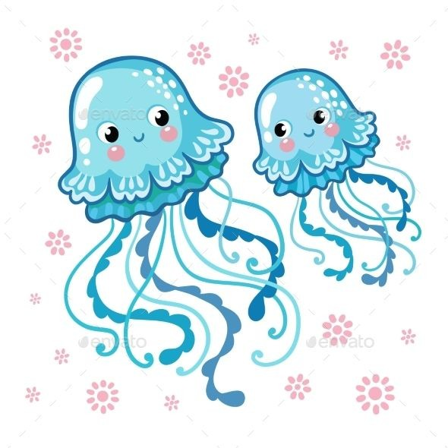



Bài vẽ tham khảo

Slide 14
3. LUYỆN TẬP, SÁNG TẠO
- Nhớ lại đặc điểm con vật dưới đại dương mà em thích.
- Em hãy vẽ lại con vật đó bằng các nét, chấm và màu theo ý thích.

Slide 15
4. PHÂN TÍCH, ĐÁNH GIÁ
Em vẽ những con vật gì?
Những con vật đó đang làm gì?
Em thích sản phẩm nào nhất? Vì sao?

Slide 16

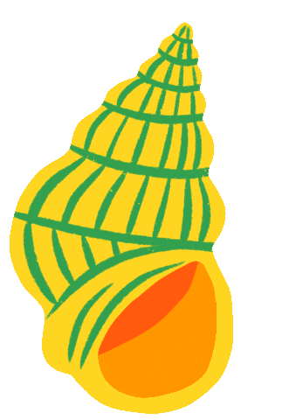
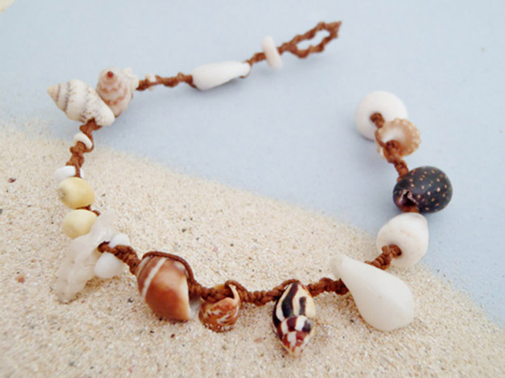
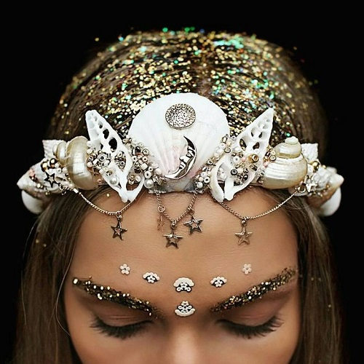
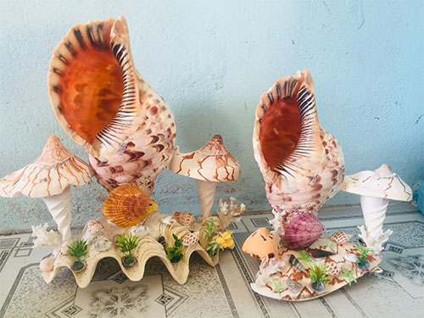
5. VẬN DỤNG – PHÁT TRIỂN
Làm đồ trang sức

Slide 17
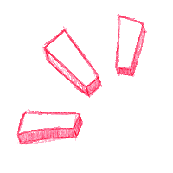
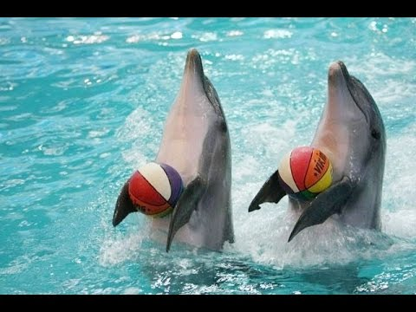
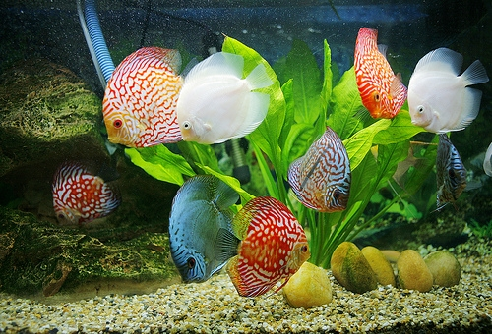
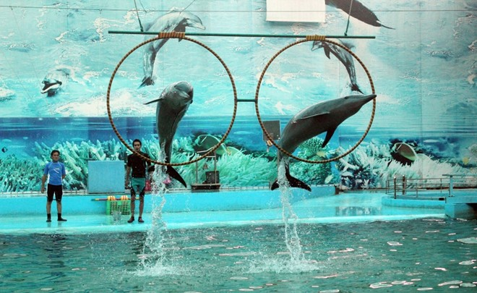
Làm xiếc, cứu người
Làm cảnh

Slide 18
Chúng ta cần làm gì để bảo vệ các
loài vật sống dưới nước?
Bảo vệ môi trường biển
Không xả rác bừa bãi ra biển
Không đánh bắt bừa bãi
Giữ sạch nguồn nước

Slide 19


DẶN DÒ
Hoàn thành sản phẩm.
Chuẩn bị đồ dùng học tập cho bài sau!

Slide 20
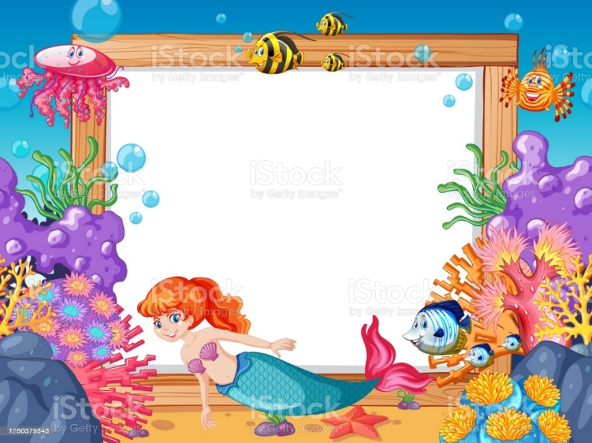
XIN CHÀO VÀ HẸN GẶP LẠI CÁC EM !

